Slide 1


PHÒNG GIÁO DỤC VÀ ĐÀO TẠO QUẬN LONG BIÊN
TRƯỜNG MẦM NON GIANG BIÊN
LĨNH VỰC PHÁT TRIỂN NHẬN THỨC
Đề tài: Gộp 2 nhóm trong PV 3,
đếm và nói kết quả

Slide 2

Cô và trẻ hát: “ Một con vịt”

Slide 3
Hoạt động 1: Ôn, đếm đến 3.
Nhận biết nhóm đối tượng có số lượng là 3

Slide 4







Câu 1: Trên cành cây có mấy con chim?
A: 2 con
B: 3 con
C: 1 con

Slide 5
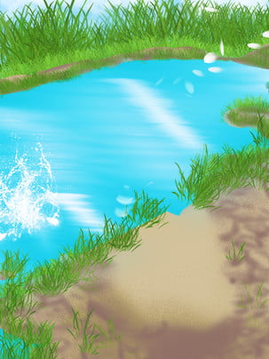

Câu 2: Đố bé có bao nhiêu con cá?
A: 3 con
B: 2 con
C: 4 con

Slide 6
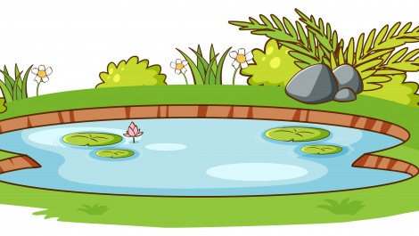

Câu 3: Bé hãy đếm xem có bao nhiêu con ếch?
A: 3 con
B: 4 con
C: 5 con

Slide 7
Hoạt động 2: Gộp 2 nhóm thành 1 đối tượng
trong PV 3 đếm và nói kết quả

Slide 8



Gộp 1 với 2
3
1
2

Slide 9





Gộp 2 với 1
2
1
3

Slide 10

Kết luận:
3
1 - 2
2 - 1

Slide 11

Trò chơi: Ai giỏi hơn

Slide 13

Good bye!
See you again!

